Slide 1


Slide 2
HSM
Home Shopping Management
Gruppe 2
Langegger Valentin, Alberer Christoph, Kastenhofer Andreas, Weninger Patrik, Leonhardsberger Elias
03.02.2024
SPT1_BB_UE02
FH Hagenberg

Slide 3
Features
Bestandsliste mit flexibler Eingabe
KI basierte Einkaufsliste
Finanzmangement
Benutzergruppen- und Rechteverwaltung
Rabattradar

Slide 4
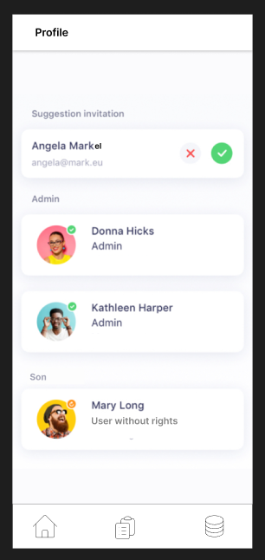
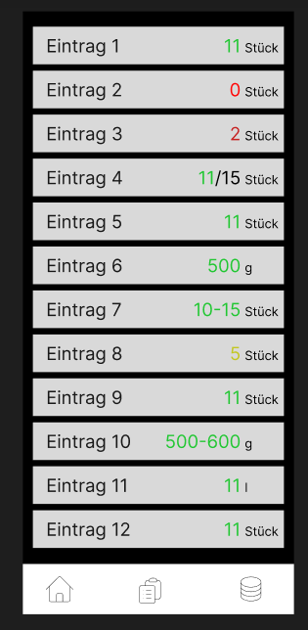

Slide 5
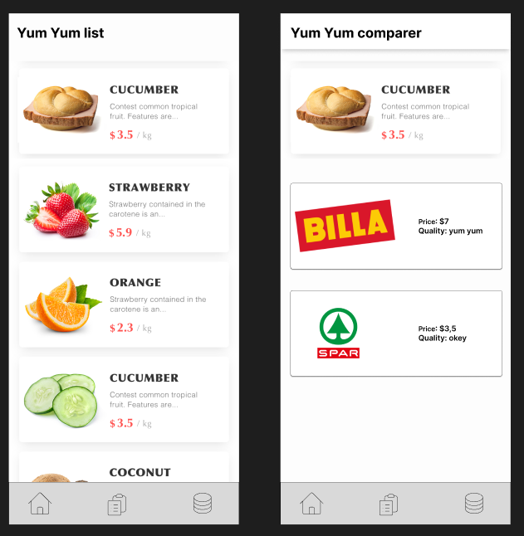

Slide 6
Bezahlmodel
Free
mit Werbung
bis zu 5 User
5€/Monat per Haushalt
KI Einkaufsliste
unbegrenzte User
werbefrei

